Slide 1

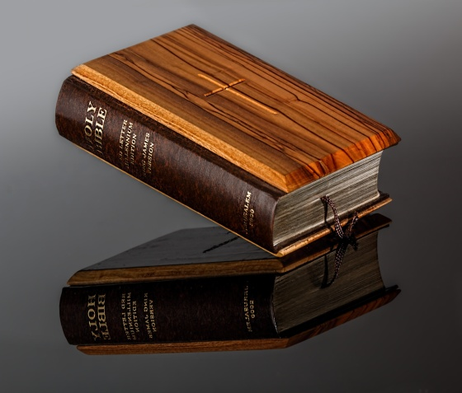
CHRIST THE ROCK CONGREGATION
WORSHIP SERVICE
BIENVENUE A TOUS!
AUJOURD’HUI EST LE DIMANCHE
De la Sainte Scène
Sunday, AUGUST 2ND 2026
Lead by
MAESTRO RENAUD TERZIER

Slide 2
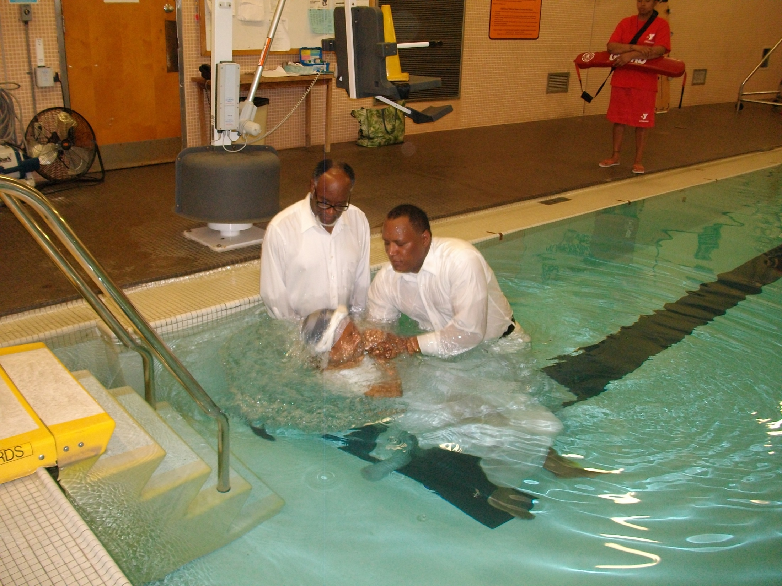
BIENVENUE A TOUS!
AUJOURD’HUI EST LE DIMANCHE
De la Sainte Cène

Slide 3
AUGUST 2ND 2026
ANNOUNCEMENTS
  PRAYER LINE # (774) 217 6502 (Mon, Wed) 7:30-9:30PM
  ETUDE BIBLIQUE (YouTube) (Fri 7:30-9:00)
  Youth (CTRC zoom) 1:30-300PM
  GAITE ENFANTINE (IN CHURCH) (Sat 3-4PM)
  CTRC LADIES # (774) 217 6502 (SAT 7-9PM)
  Rehearsal after church: Ladies

Slide 4
A gòlgota sou yon kwa
San Jezi te koule
Li taksepte yo krisifye’l
Pou mwen te ka gen la vi
Ak tout kèm map chante
Kòman lanmou BonDye gran
M adore’l e mwen louwe’l
Pou sakrifis Jezi pou mwen.

Slide 5
64 Cr. Mel M-ap lute pou-m rive laba
1-
M-ap lute pou-m rive laba
Kote ki gin la pè la joua,
Se la mouin vle rete tout tan,
Nan bel pei de Kanaan.

Slide 6
Ke
O Kanaan, bel Kanaan,
Se la mouin vle rete tout tan,
Kote let la, ak miel koule
Kote ki pa janm gin peche,
Se la m-ap rete vi san fin,
Pou toujou ak Kris Sovè mouin.

Slide 7
2-
Rout la move min map rive
Satan ap chache fè-m tombe,
Min Jezu kimbe-m pa-za-pa
Jouk mouin rive la nan la gloua.

Slide 8
Ke
O Kanaan, bel Kanaan,
Se la mouin vle rete tout tan,
Kote let la, ak miel koule
Kote ki pa janm gin peche,
Se la m-ap rete vi san fin,
Pou toujou ak Kris Sovè mouin.

Slide 9
3-
Mouin pap murmure, ni krie,
Min map toujou persevere,
Ka Kris te soufri trop pou mouin,
Fok mouin suiv li juska la fin.

Slide 10
Ke
O Kanaan, bel Kanaan,
Se la mouin vle rete tout tan,
Kote let la, ak miel koule
Kote ki pa janm gin peche,
Se la m-ap rete vi san fin,
Pou toujou ak Kris Sovè mouin.

Slide 11
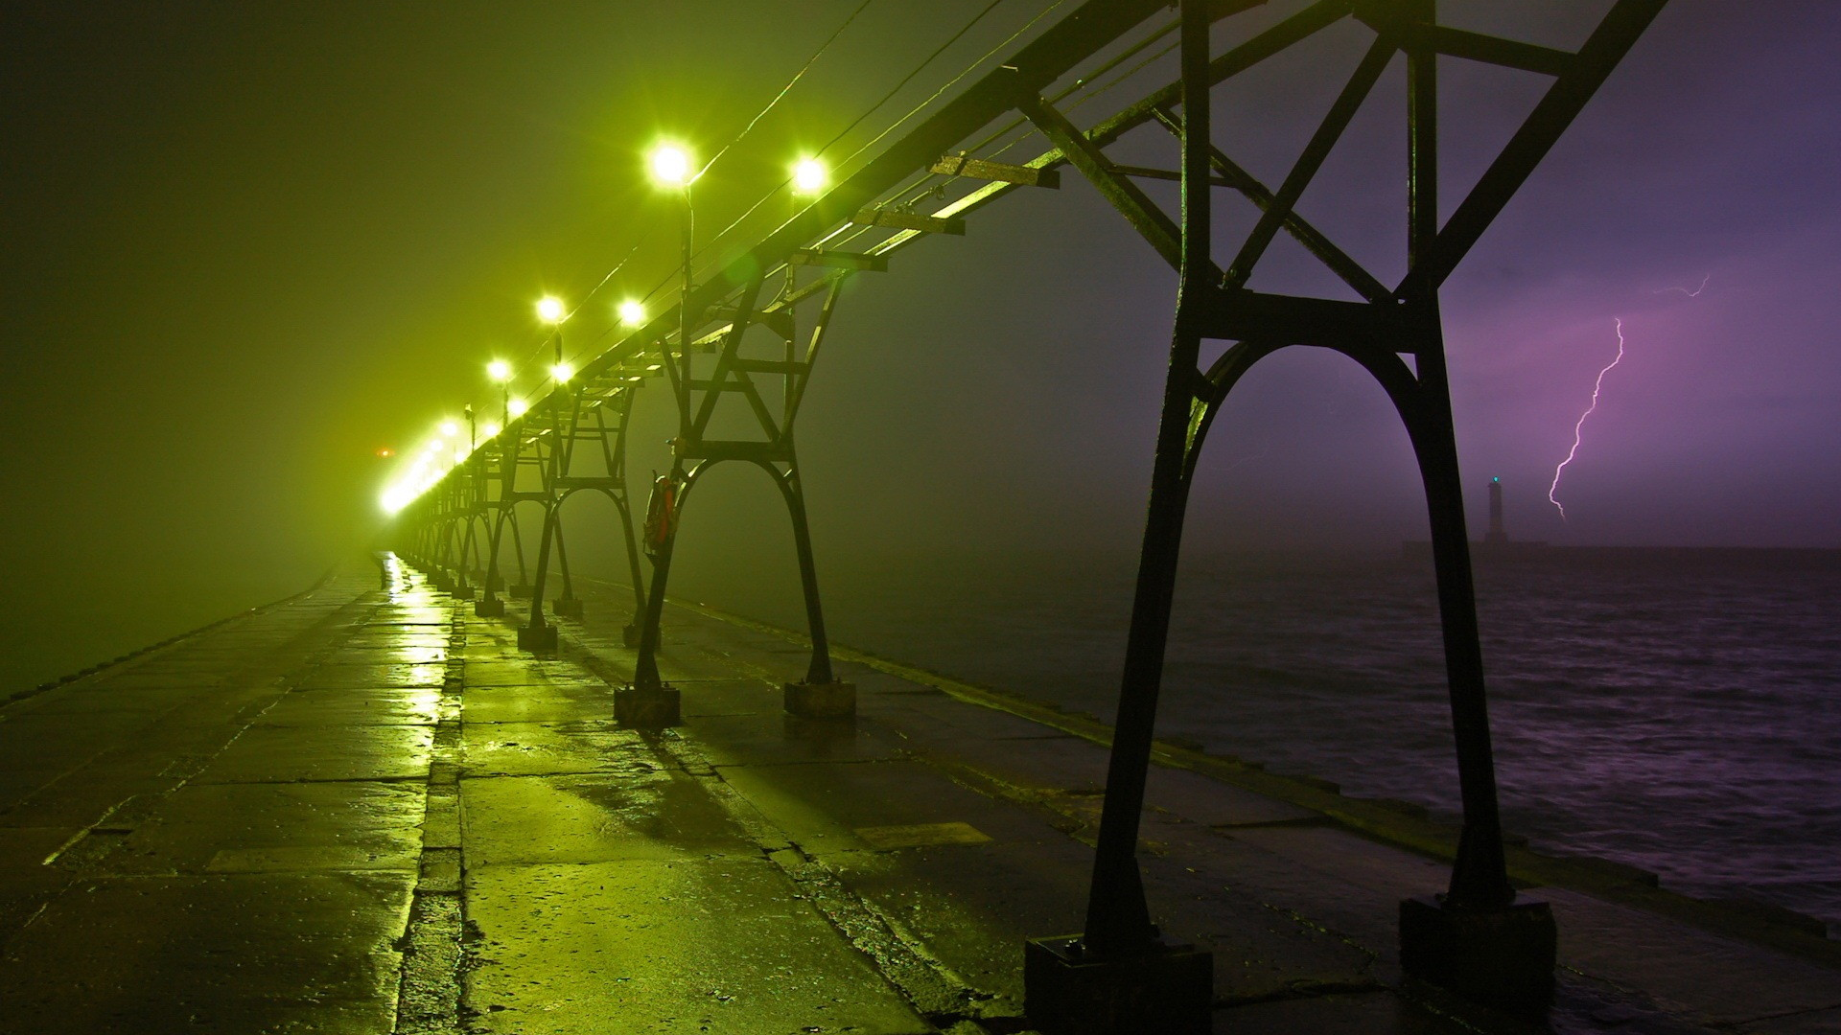
21 Fr. CE: L’Eternel Seul est Seigneur.
1-
L’Eternel seul est Seigneur;
Seul Il est dominateur (bis)
Sur les peuples de la terre;
Il est Maître Souverain (bis)
Des ouvrages que sa main
Pour sa gloire a voulu faire.

Slide 12
2-
Mais quel bienheureux mortel
Au saint mont de l’Eternel (bis)
Aura le droit de paraître?
Et, quel homme , ô Puissant Roi ! (bis)
Pour demeurer avec Toi
Assez juste pourrait être?

Slide 13
3-
C’est l’homme qui dans son cœur,
Par ton Esprit, ô Seigneur, (bis)
Hait du péché les souillures;
Qui fuyant la fausseté, (bis)
Te sert en sincérité,
Levant vers Toi des mains pures.

Slide 14
4-
Oui, cet homme recevra,
De son Dieu qu’il cherchera, (bis)
Le salut et la justice.
Oui, tes enfants, à jamais, (bis)
Seigneur, trouveront ta paix
Et la lumière propice.

Slide 15


Slide 16
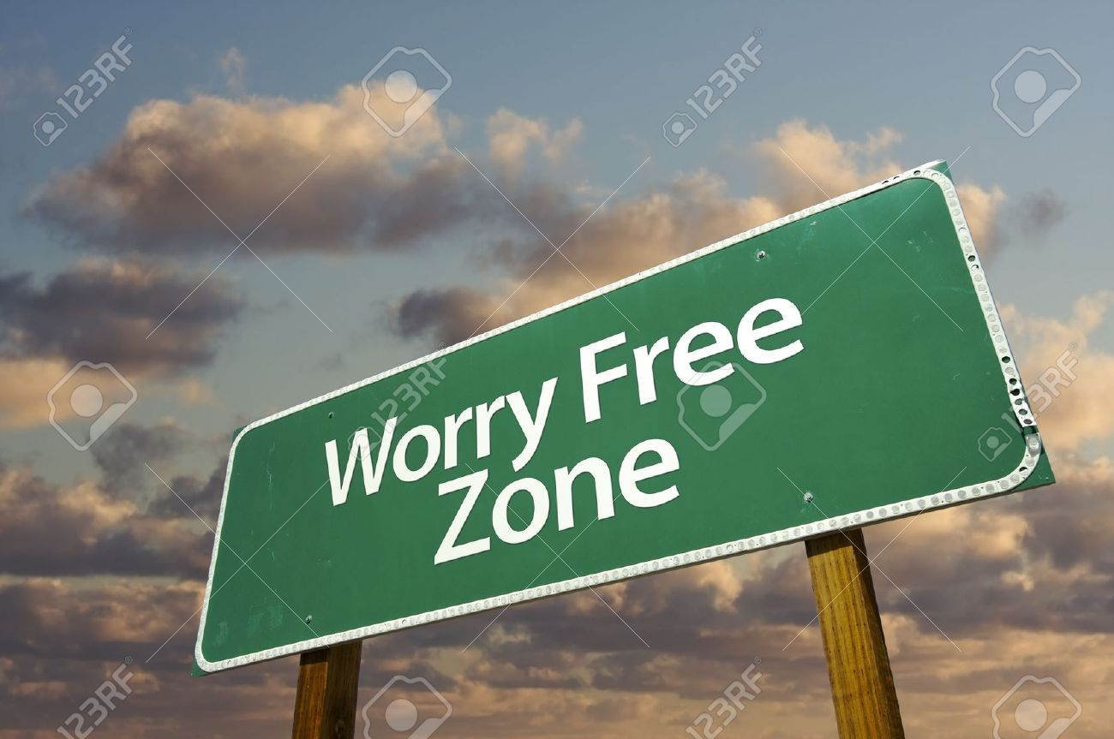

Php 4:6 Ne vous inquiétez de rien; mais en toute chose faites connaître vos besoins à Dieu par des prières et des supplications, avec des actions de grâces.
7 Et la paix de Dieu, qui surpasse toute intelligence, gardera vos cœurs et vos pensées en Jésus-Christ.

Slide 17
Ps 150:1 ¶ Louez l'Éternel! Louez Dieu dans son sanctuaire! Louez-le dans l'étendue, où éclate sa puissance!
2 Louez-le pour ses hauts faits! Louez-le selon l'immensité de sa grandeur!
3 Louez-le au son de la trompette! Louez-le avec le luth et la harpe!

Slide 18
4 Louez-le avec le tambourin et avec des danses! Louez-le avec les instruments à cordes et le chalumeau!
5 Louez-le avec les cymbales sonores! Louez-le avec les cymbales retentissantes!
6 Que tout ce qui respire loue l'Éternel! Louez l'Éternel!

Slide 19
72 FMJ Flots Mugissants
1
Flots Mugissants, Flots en Furie
Entourez-moi Je n’ai pas peur
Quoiqu’il en soit paix infinie
Puisqu’à la barre est mon Sauveur
Refrain
Le Gouvernail de ma nacelle
Oh quel repos Jésus le tient
Si dans la nuit mon cœur chancelle
Avec Jésus tout est bien.

Slide 20
2.
Et vous récifs, écueils, menaces
Qui présagez plus d’un Malheur
Calme je puis vous voir en face
Puisqu’à la barre est mon Sauveur
Refrain
Le Gouvernail de ma nacelle
Oh quel repos Jésus le tient
Si dans la nuit mon cœur chancelle
Avec Jésus tout est bien.

Slide 21
3.
Jour après jour nouveaux orages
Nouveaux périls, point de frayeur
Bientôt, j’atteins le grand ravage
Puisqu’à la barre est mon Sauveur.
Refrain
Le Gouvernail de ma nacelle
Oh quel repos Jésus le tient
Si dans la nuit mon cœur chancelle
Avec Jésus tout est bien.

Slide 22
4.
Avec Jésus pour mon Pilote
Pour moi tout est paix et Bonheur
En sûreté, mon esquif flotte
Puisqu’à la barre est mon Sauveur.
Refrain
Le Gouvernail de ma nacelle
Oh quel repos Jésus le tient
Si dans la nuit mon cœur chancelle
Avec Jésus tout est bien.

Slide 23
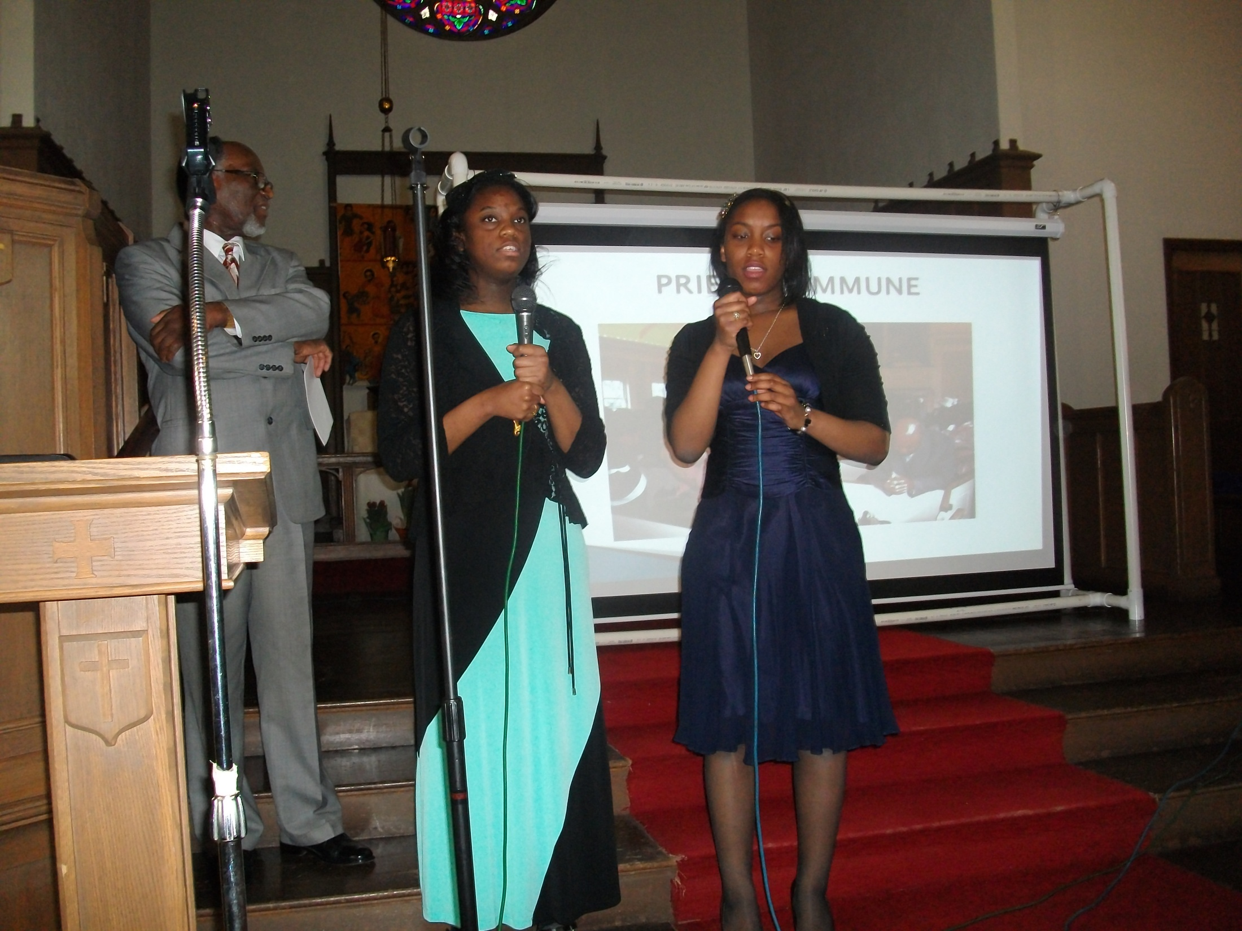

Slide 24
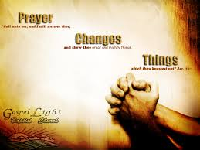
PRIÈRE PAR Sr DAMBREVILLE CHÉRY
PRIÈRE D’INTERCESSION

Slide 25
Jezu ou merite louwanj 2fx)
Nan montay yo nan vale yo
Jezu ou merite louwanj

Slide 27
LECTURE PAR
SOEUR FABIENNE TERZIER
PSAUME 20
1-10

Slide 28

Ps 20:1 ¶ Au chef des chantres. Psaume de David.
2 Que l'Éternel t'exauce au jour de la détresse, Que le nom du Dieu de Jacob te protège!
3 Que du sanctuaire il t'envoie du secours, Que de Sion il te soutienne!
4 Qu'il se souvienne de toutes tes offrandes, Et qu'il agrée tes holocaustes! -Pause.

Slide 29
5 Qu'il te donne ce que ton cœur désire, Et qu'il accomplisse tous tes desseins!
6 Nous nous réjouirons de ton salut, Nous lèverons l'étendard au nom de notre Dieu; L'Éternel exaucera tous tes vœux.
7 Je sais déjà que l'Éternel sauve son oint; Il l'exaucera des cieux, de sa sainte demeure, Par le secours puissant de sa droite.

Slide 30
8 Ceux-ci s'appuient sur leurs chars, ceux-là sur leurs chevaux; Nous, nous invoquons le nom de l'Éternel, notre Dieu.
9 Eux, ils plient, et ils tombent; Nous, nous tenons ferme, et restons debout.
10 Éternel, sauve le roi! Qu'il nous exauce, quand nous l'invoquons! AMEN!

Slide 31


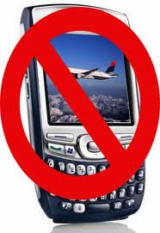

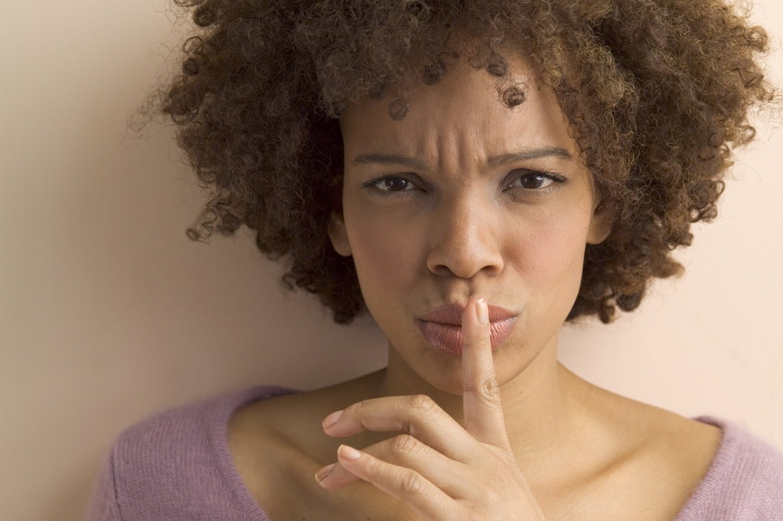

L'Éternel est dans son saint temple. Que toute la terre fasse silence devant lui! Habakuk 2:20
DEBUT
Hab 2:20 But the LORD is in His holy temple. Let all the earth keep silence before Him."

Slide 32
66 Cr. Mel : A la Gnou Meveye, Meveye Jou
1-
A la gnou mèvèye, mèvèye jou,
Jou m-pat ka janmin blie
Lè-m te nan tenèb pèdu nan labou,
Jezu Sovè-m rankontre-m;
A la gnon zanmi ki gin charite;
Li satisfè-m ak gras Li,
Li pran tristes mouin, Li na-m alegres,
E Li fè tout tenèb mouin pati,

Slide 33
Ke
Siel la desann,
plin nanm-mouin ak la joua,
Lè Sovè mouin te Sove-m a la koua.
Peche-m tout padonne,
teneb nan lumiè tounin,
Siel la desann,
plin nanm-mouin ak la joua.

Slide 34
2-
Fet de nouvo pa puisans L’Espri Sin,
Li fè-m gnou pitit Bon Dieu,
Amou kalvè justifie-m, se sètin,
Li ban-m gnou ran glorie;
Travay sa fet nan gnon ti moman,
Lè-m repanti nan peche-m,
Lè-m aksepte Li, e lè-m konfese Li
O beni non Li, Li sove-m.

Slide 35
Ke
Siel la desann,
plin nanm-mouin ak la joua,
Lè Sovè mouin te Sove-m a la koua.
Peche-m tout padonne,
teneb nan lumiè tounin,
Siel la desann,
plin nanm-mouin ak la joua.

Slide 36
3-
A-lè-ki-le, lesperans fè-m trouve,
la dure jouk la vi sa-a
Va fini gnou jou, pui, m-tou asure
Ma jouinn gnou plas nan siel-la.
Tou sa rive-m paske gnou bel jou,
Mouin te kouè nan JeZu-Kri,
Byinfè yo si bel ak salu etènel
Mouin resevoua tout nan min Li.

Slide 37
Ke
Siel la desann,
plin nanm-mouin ak la joua,
Lè Sovè mouin te Sove-m a la koua.
Peche-m tout padonne,
teneb nan lumiè tounin,
Siel la desann,
plin nanm-mouin ak la joua.

Slide 38
Madorew Madorew Madorew
Madorew Madorew Madorew
Madorew Madorew Madorew
Madorew seyé a

Slide 39
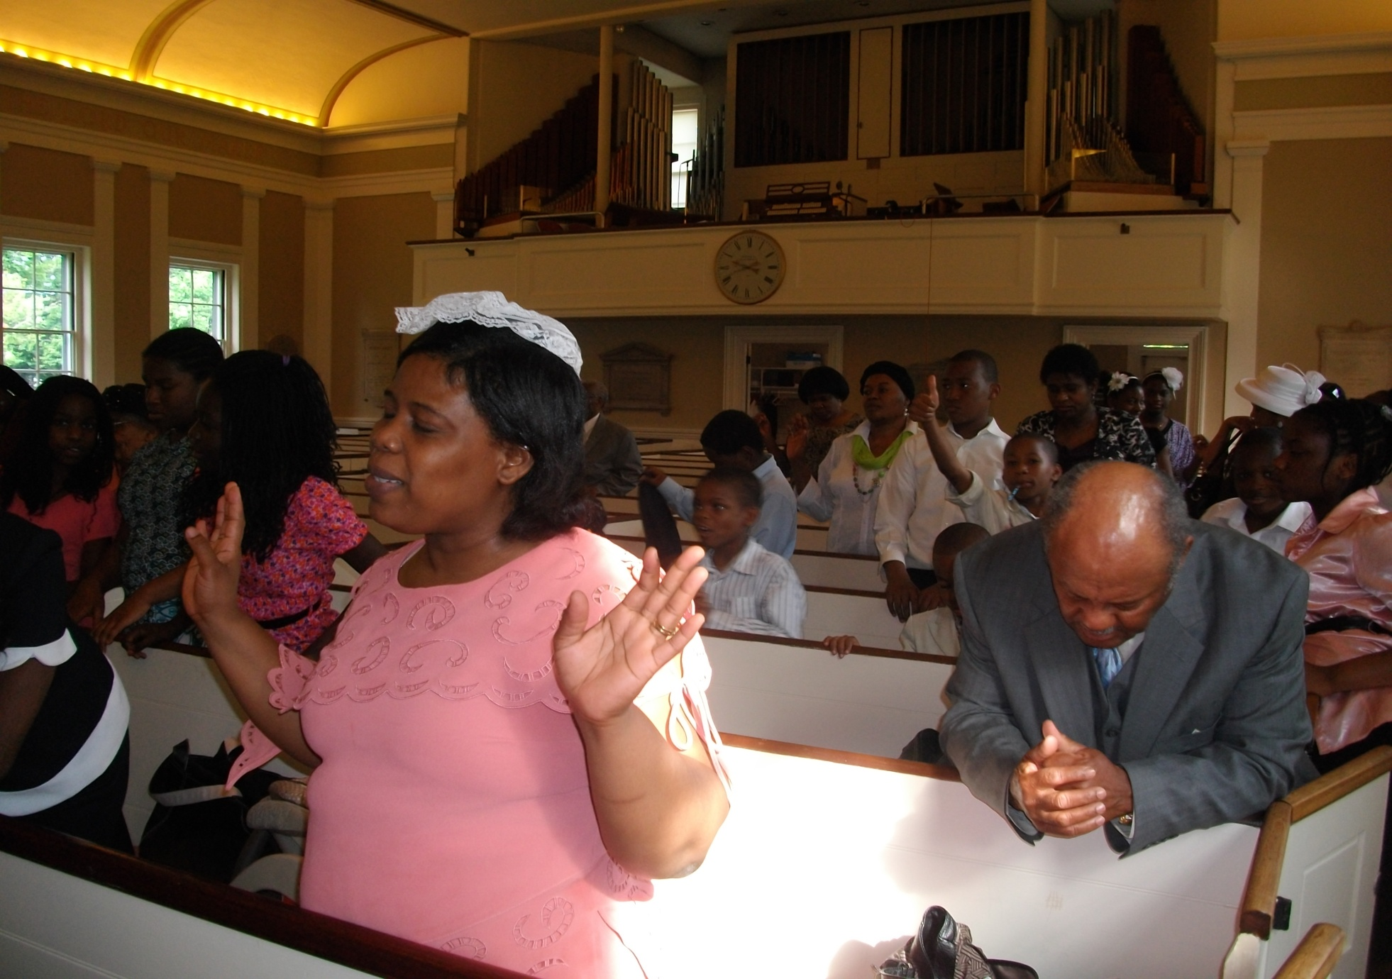
PRIÈRE PASTORALE
Par Rev. Jean Claude Jean Baptiste

Slide 40
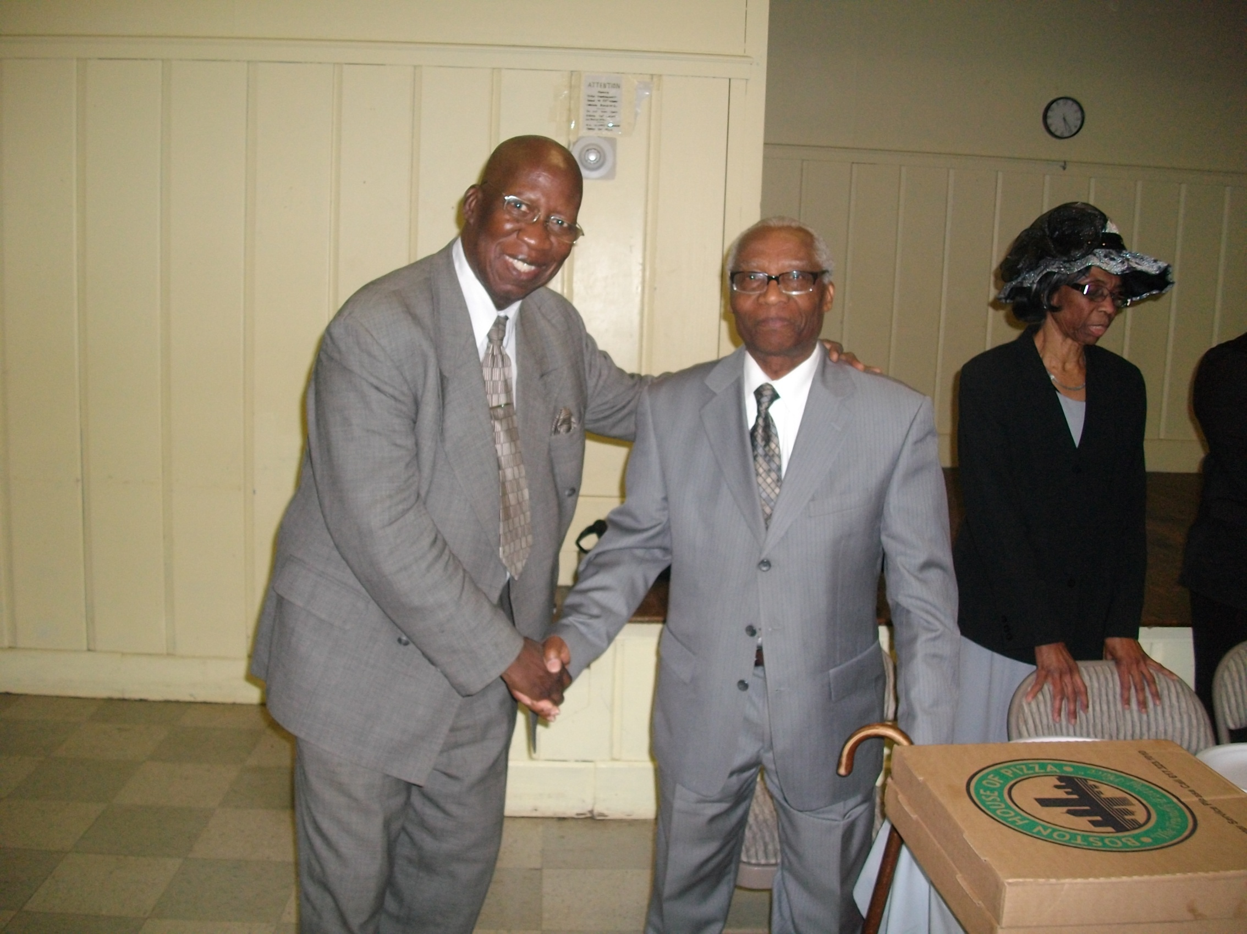

Slide 41
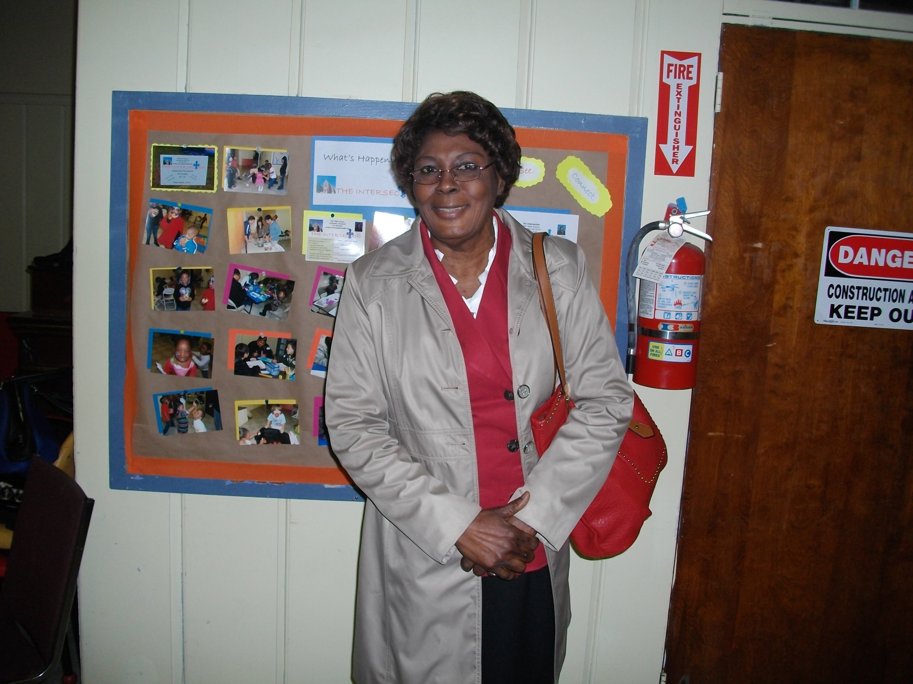

Slide 42

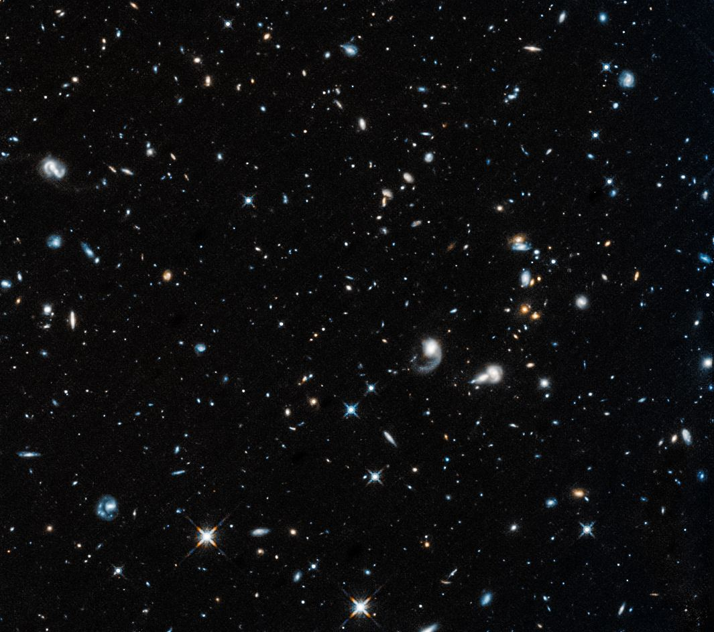
VISITORS WELCOME
ANNOUNCEMENT
MUSICAL PROGRAM

Slide 43
AUGUST 2ND 2026
ANNOUNCEMENTS
  PRAYER LINE # (774) 217 6502 (Mon, Wed) 7:30-9:30PM
  ETUDE BIBLIQUE (YouTube) (Fri 7:30-9:00)
  Youth (CTRC zoom) 1:30-300PM
  GAITE ENFANTINE (IN CHURCH) (Sat 3-4PM)
  CTRC LADIES # (774) 217 6502 (SAT 7-9PM)
  Rehearsal after church: Ladies

Slide 44
MOMENT D’ADORATION
AVEC
MAESTRO
RENAUD TERZIER

Slide 45
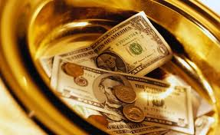
OFFRANDE
Malachie 3:10
Apportez à la maison du trésor toutes les dîmes, Afin qu'il y ait de la nourriture dans ma maison; Mettez-moi de la sorte à l'épreuve, Dit l'Éternel des armées. Et vous verrez si je n'ouvre pas pour vous les écluses des cieux, Si je ne répands pas sur vous la bénédiction en abondance.

Slide 46
2 Cr Mel: Lè La Vi Nou Va Fini
1-
Lè la vi nou va fini E moui n janbe riviè-a
Lè mouin ouè briye Gnou matin glorie
Ma va konnin Redamtè mouin
Lè mouin rive nan siel-la,
E souri Li va pou mouin gnou byinvenu.
Refren
Ma va ouè-Li, Ma konnin Li
Lè ma kanpe bò kote Jezu Kri;
Ma va ouè Li, ma Konnin Li
Pa mak klou yo Li gingnin nan min Li.

Slide 47
2-
Ki transpò dalegrès,
Lè mouin ouè Li fas a fas,
E ki gran amou kap briye nan Je Li;
O kè mouin va loue Li
pou mizèricòd ak gras,
Ki pare pou mouin gnou bel plas nan kay Li.
Refren
Ma va ouè-Li, Ma konnin Li
Lè ma kanpe bò kote Jezu Kri;
Ma va ouè Li, ma Konnin Li
Pa mak klou yo Li gingnin nan min Li.

Slide 48
3-
Nan bel peyi anro-a
Mouin gingnin kek byinnn-eme
Mouin sonje lè yo te di mouin orevoua
Ak gran joua yo va chante
Lè yo ouè mape rive,
Min mouin ta vle ouè Sovè mouin premièman.
Refren
Ma va ouè-Li, Ma konnin Li
Lè ma kanpe bò kote Jezu Kri;
Ma va ouè Li, ma Konnin Li
Pa mak klou yo Li gingnin nan min Li

Slide 49
4-
Mape antre nan vil la
Nan gnou rad ki blan e pu,
Kote pap gin soufrans ni tristes ankò
Mape chante ak zanj yo
Nan gnou seles amoni
Min mouin ta vle ouè Sovè mouin premièman
Refren
Ma va ouè-Li, Ma konnin Li
Lè ma kanpe bò kote Jezu Kri;
Ma va ouè Li, ma Konnin Li
Pa mak klou yo Li gingnin nan min Li

Slide 50
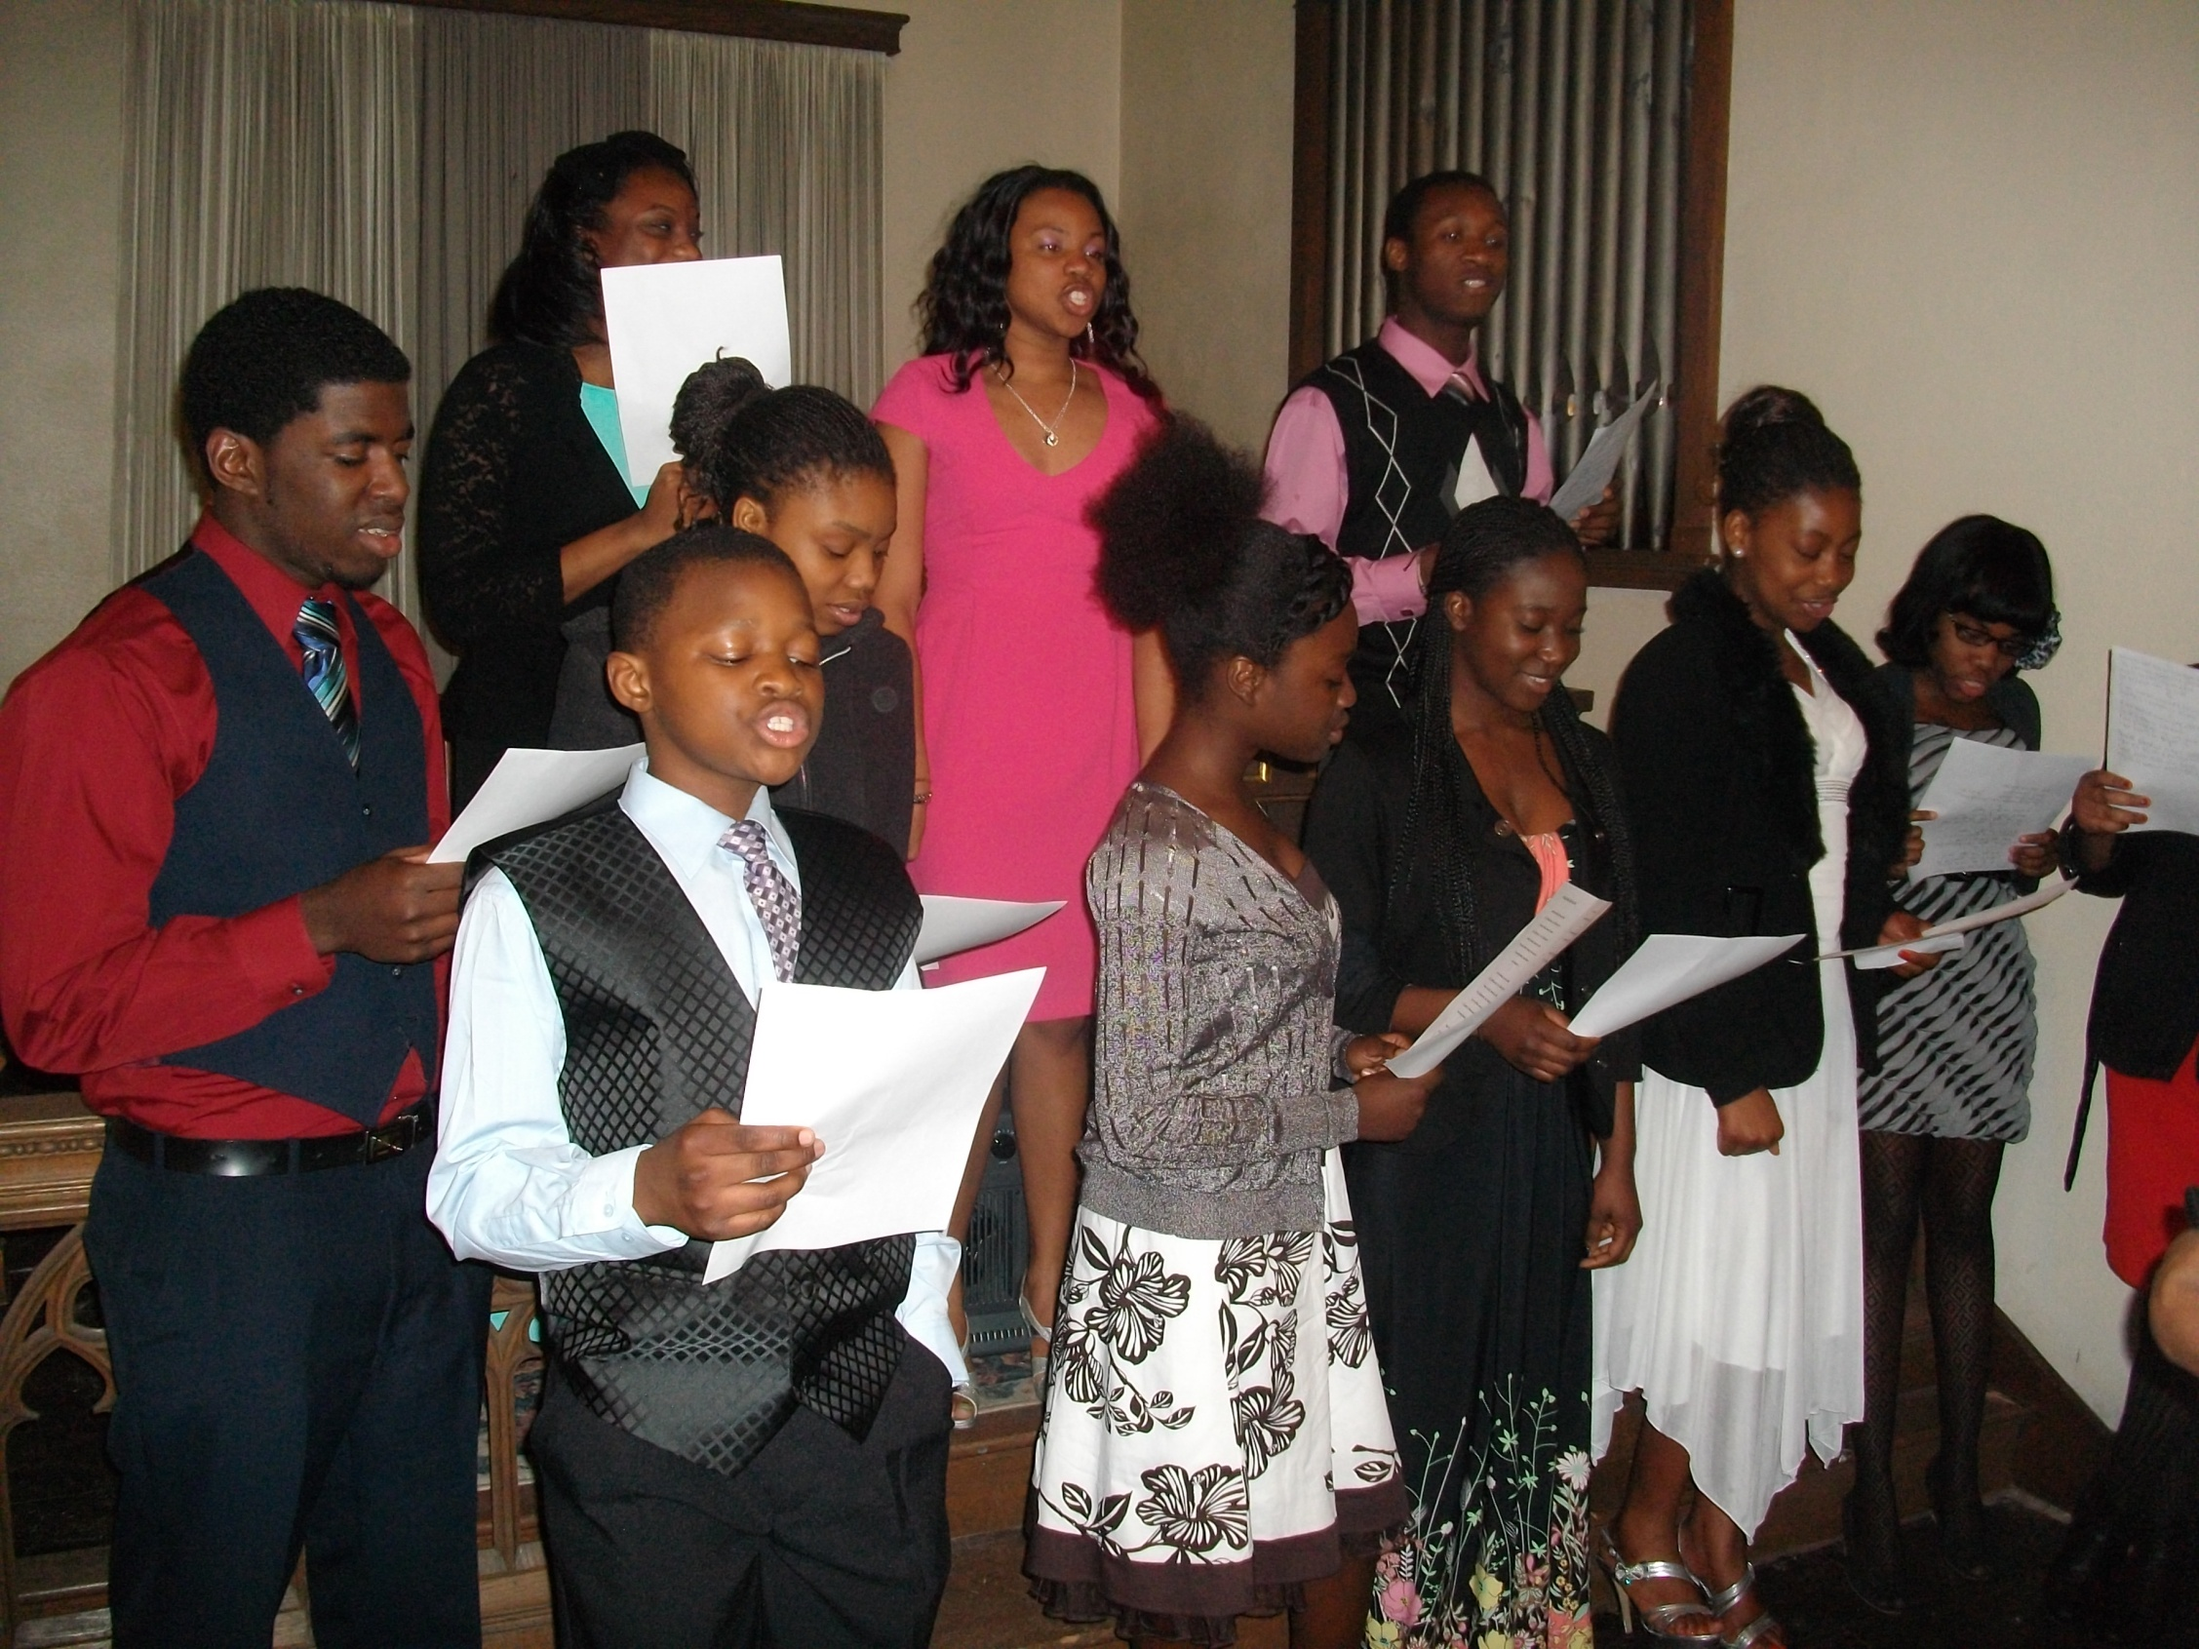

Slide 51
Priere pour l’OFFRANDE
ET LE SERMON
SERMON
PAR
PASTOR
MARC EDOUARD SIMEON

Slide 52
CHRIST THE ROCK CONGREGATION
SUNDAY AUGUST 2nd 2026
Sermon by Pastor Marc E Simeon
QUAND DIEU FAIT LA SOURDE OREILLE À NOS PRIÈRES, QUE FAIRE ?
WHAT TO DO WHEN GOD GIVES THE DEAF EAR TO OUR PRAYER?

Slide 53
Hébreux 11:1
1¶ Or la foi est une ferme assurance des choses qu'on espère, une démonstration de celles qu'on ne voit pas.
1 ¶ Now faith is the substance of things hoped for, the evidence of things not seen.

Slide 54
Hébreux 11:6 Or sans la foi il est impossible de lui être agréable; car il faut que celui qui s'approche de Dieu croie que Dieu existe, et qu'il est le rémunérateur de ceux qui le cherchent.
6 But without faith it is impossible to please Him, for he who comes to God must believe that He is, and that He is a rewarder of those who diligently seek Him.

Slide 55
INTRODUCTION
Tous, nous n’aimons pas être ignorés quand nous nous adressons à quelqu'un.
Si la personne est à côté de vous, vous vérifiez si elle prête attention à ce que vous dites.
Si la personne est un peu éloignée, vous élevez la voix pour attirer son attention.

Slide 56
Parfois, on tape légèrement la personne à qui l’on parle pour avoir son attention.
Au téléphone, vous vérifiez constamment pour vous assurer que la personne est vraiment à l’écoute.
Quand nous communiquons avec Dieu, il n’est pas toujours facile à assimiler qu’Il est effectivement sur la ligne avec nous.

Slide 57
Parfois, il n’y a aucun signe indicateur pour dire que Dieu est à l’écoute.
Vous priez inlassablement et les choses restent les mêmes.
Il y a des instances où c’est par acte de foi qu’on parvient à se convaincre que ses prières sont entendues.

Slide 58
Pendant ces moments de doute, le diable peut insinuer des pensées de faillite dans ton esprit pour te convaincre que Dieu ne se soucie pas de toi, ou pour te persuader que tes péchés sont trop élevés pour être méritoire de l'attention du Dieu Créateur.

Slide 59
Nous devons nous rappeler des saints de l'Ancien et du Nouveau Testament qui ont connu des situations similaires aux nôtres, et qui, même dans leur innocence ont experimenté un semblant silence de Dieu au cours des moments de détresse.

Slide 60
Nous devons nous rendre au jardin de Gethsémani et voir Jesus en train d’implorer avec angoisse l’assistance de Dieu de Lui épargner à avoir à boire la coupe amère qui était devant Lui.
Mr 14:36 Il disait: Abba, Père, toutes choses te sont possibles, éloigne de moi cette coupe!

Slide 61
L’expérience du Gethsémani
L’expérience du Gethsémani est l'une des épreuves les plus difficiles que chaque enfant de Dieu aura à faire face dans la vie.
On est en urgence d’une intervention de la part de Dieu et tout ce qu’on obtient de Lui c'est un silence sépulcral.

Slide 62
Vous cherchez la volonté de Dieu dans une situation délicate et critique ; vous faites connaître votre demande au Père céleste en attendant une révélation ou une direction, et le silence de Dieu résonne encore plus fort.

Slide 63
Marc 14:36
36 Il disait: Abba, Père, toutes choses te sont possibles, éloigne de moi cette coupe!
36 And He said, "Abba, Father, all things are possible for You. Take this cup away from Me;

Slide 64
Il faut attendre après pour qu’une personne traverse son Gethsémani avant de s'appuyer sur elle spirituellement.
Le Gethsémani est le champ de bataille auquel tous les chrétiens auront à faire face à un moment donné dans leur marche avec Dieu.

Slide 65
Le Gethsémani est l'endroit où la volonté humaine entre en conflit avec la volonté de Dieu.
Gethsémani est l'endroit où Dieu reste silencieux pendant que vous vous lamentez.
Le Gethsémani est l'endroit où l'esprit humain remet en question la sagesse de Dieu.

Slide 66
Le Gethsémani est là où Dieu semble être insensible et même impuissant face à vos soucis.
Gethsémani est le lieu de l'abandon total à la volonté de Dieu à l’encontre de ses propres souhaits.
Gethsémani est le lieu de confrontation avec les ténèbres ; c’est le champ de bataille d’entre les enfants de Dieu face au diable et ses acolytes.

Slide 67
Gethsémani est le lieu de la trahison de ses proches.
Gethsémani, c'est là où tous vos soutiens humains vous décevront à l’heure la plus cruciale.
Gethsémani est un lieu de solitude, bien que possiblement entourée d’une foule de personne.

Slide 68
Gethsémani est la frontière que chacun doit franchir pour arriver à son destin.
Le Gethsémani est l'endroit où Dieu donne le feu vert à vos ennemis pour qu'ils posent la main sur vous pour vous traiter comme bon leur semble.
Gethsémani est l'endroit où les plans cachés du diable contre votre vie semblent se réaliser.

Slide 69
Chaque chrétien qui vit assez longtemps vivra sa propre expérience de Gethsémani.
  Que ce soit par la maladie
  Que ce soit à cause de la perte de finance
  Que ce soit à cause d'un divorce ou d'autres problèmes familiaux défavorables.
  Que ce soit à cause d'un échec dans une entreprise.

Slide 70
Quand viendra votre moment de traverser votre expérience de Gethsémani,
  Vous ne l’aimerez pas.
  Vous lamenterez à Dieu de vous en faire sortir.
  Vous aurez à compter sur le soutien spirituel et émotionnel des autres.

Slide 71
  Vous serez désappointé de la trahison de vos proches.
  Vous remettrez en question la sagesse de Dieu dans la situation que vous endurez, et vous allez implorer à Dieu pour un plan alternatif de ce qu’il vous propose.

Slide 72
THE NEW PERSPECTIVE ON LIFE AFTER THE CROSSING OF THE GARDEN OF GETHSEMANE
I invite everyone to wait for a person to cross Gethsemane before leaning on them spiritually.
Gethsemane is the battleground that all Christians will have to face at some point in their walk with God.
Gethsemane is where a man’s will clashes with the will of God.

Slide 73
Gethsemane is the place where God remains silent while you lament.
Gethsemane is where the human mind questions the wisdom of God.
Gethsemane is where God seems, insensitive, and powerless.
Gethsemane is the place of total surrender to the will of God.

Slide 74
Gethsemane is the place of confrontation with darkness.
Gethsemane is the place of betrayal.
Gethsemane is where all your human supports will fail you.
Gethsemane is the place of solitude although surrounded by people.
Gethsemane is the landmark before one reaches his destiny.

Slide 75
Gethsemane is the place where God gives the green light to your enemies to put their hands on you.
Gethsemane is the place where the hidden plans of the devil against your life to seem to be in fruition.
Every Christian who lives long enough will go through his own Gethsemane experience.
Be it through sickness

Slide 76
Be it through the loss of finance
Be it through a divorce or other adverse family issues.
Be it through a failure in business.
When it’s your time to go through your Gethsemane experience,
  You won’t like it.
  You will ask God to take it away.

Slide 77
  You will rely on others to keep watch with you for spiritual and emotional support.
  You will be shocked to see who your betrayers are.
  You will question the wisdom of God in your situation, and you will ask God for an alternate plan.

Slide 78
MÊME SI DIEU ME TUE, JE LUI FERAI ENCORE CONFIANCE
THOUGH HE SLAY ME YET WILL I TRUST HIM
Ces paroles célèbres qui sont sorties de la bouche de Job sont très significatives.
Job attribue à Dieu la source de ses calamités

Slide 79
Job ressentit que Dieu essayait de le détruire sans savoir du pourquoi de ses calamités.
Job avait quelques choix qu’il pouvait faire.
Sa femme lui conseilla de maudire Dieu et de mourir.
Job pouvait simplement abandonner sa foi en Dieu.

Slide 80
Job pouvait questionner la justice et la bonté de Dieu.
Job décida de garder sa foi en Dieu malgré toutes les confusions qui l'entouraient.
Job décida de continuer à mettre sa confiance sur Dieu en dépit de ses circonstances.

Slide 81
Dans ces actualités dont nous nous retrouvons à cette heure, Je peux ressentir que beaucoup de chrétiens sont en train de ré-évaluer ou d’ajuster leur croyance en Dieu face aux menaces qu’ils endurent après tant de prière.

Slide 82
Beaucoup de chrétiens sont aux aguets du diable et vivent des situations qu'ils n'auraient jamais imaginer que Dieu permettrait de leur arriver.
J'ai connu ma part de ces genres d’épreuves d’apparents abandons de Dieu ; je suis témoin qu'elles peuvent peser sur ta foi si tu ne fais pas attention.

Slide 83
Je vois Job en train de prononcer des propos assez absurdes contre Dieu dans certaines de ses complaintes, et pourtant je vois aussi Job porter des contre-attaques surprenantes sur l'ennemi par d'autres propos qu'il a faits, pendant qu'il semblait qu’il alla perdre sa foi.

Slide 84
Job 19 : 23-28
Job 19:23 ¶ Oh! je voudrais que mes paroles fussent écrites, Qu'elles fussent écrites dans un livre;
24 Je voudrais qu'avec un burin de fer et avec du plomb Elles fussent pour toujours gravées dans le roc...
25 Mais je sais que mon rédempteur est vivant, Et qu'il se lèvera le dernier sur la terre.

Slide 85
26 Quand ma peau sera détruite, il se lèvera; Quand je n'aurai plus de chair, je verrai Dieu.
27 Je le verrai, et il me sera favorable; Mes yeux le verront, et non ceux d'un autre; Mon âme languit d'attente au dedans de moi.
28 Vous direz alors: Pourquoi le poursuivions-nous? Car la justice de ma cause sera reconnue.

Slide 86
CONCLUSION
Je vous ai parlé des réalités de la foi chrétienne authentique, car beaucoup ont déformé le message de la Croix pour en faire un évangile de prospérité.
Tous les vrais chrétiens arriveront au paradis avec des cicatrices que le monde leur en a gravées.

Slide 87
L'accumulation de richesse n'est pas un signe d'une relation saine avec Dieu.
Ne comptez pas sur les nombreuses choses que vous avez accumulées pour vous tromper que vous êtes en bonne proximité avec Dieu.
Montre-moi le récit de ton expérience de Gethsémani.

Slide 88
Donnez-moi votre témoignage de vos périls.
2Co 11:24-27
24 Cinq fois j'ai reçu des Juifs quarante coups moins un,
25 trois fois j'ai été battu de verges, une fois j'ai été lapidé, trois fois j'ai fait naufrage, j'ai passé un jour et une nuit dans l'abîme.

Slide 89
26 Fréquemment en voyage, j'ai été en péril sur les fleuves, en péril de la part des brigands, en péril de la part de ceux de ma nation, en péril de la part des païens, en péril dans les villes, en péril dans les déserts, en péril sur la mer, en péril parmi les faux frères.

Slide 90
27 J'ai été dans le travail et dans la peine, exposé à de nombreuses veilles, à la faim et à la soif, à des jeûnes multipliés, au froid et à la nudité.
Montre-moi comment tu as gardé la foi dans les moments de contrainte de ta vie.
Montre-moi la perte que tu as subie pour rester fidèle à Dieu.

Slide 91
Job 13:15 Though He slay me, yet will I trust Him. Even so, I will defend my own ways before Him.
Job 13 :15 Bondye te mèt touye m'. Sèl chans mwen se pou m' esplike avè l'.
Job 13:15 Voici, il me tuera; je n'ai rien à espérer; Mais devant lui je défendrai ma conduite.

Slide 92
Esaïe 43:1-4
1 ¶ Ainsi parle maintenant l'Éternel, qui t'a créé, ô Jacob! Celui qui t'a formé, ô Israël! Ne crains rien, car je te rachète, Je t'appelle par ton nom: tu es à moi!
2 Si tu traverses les eaux, je serai avec toi; Et les fleuves, ils ne te submergeront point; Si tu marches dans le feu, tu ne te brûleras pas, Et la flamme ne t'embrasera pas.

Slide 93
3 Car je suis l'Éternel, ton Dieu, Le Saint d'Israël, ton Sauveur ; Je donne l'Égypte pour ta rançon, L'Éthiopie et Saba à ta place.
4 Parce que tu as du prix à mes yeux, Parce que tu es honoré et que je t'aime, Je donne des hommes à ta place, Et des peuples pour ta vie.
AMEN!

Slide 94
SAINTE CÈNE

Slide 95
Jésus par ton sang précieux # 65 CEF.
1.
Jésus par ton sang précieux,
Enlève mon iniquité !
Regarde-moi du haut des cieux,
Dis-moi que tu m’as pardonné...
J’ai longtemps erré cœur rebelle,
Mais j’entends ta voix qui m’appelle,
Au pied de ta croix, maintenant,
Tout confus, brisé, je me rends.

Slide 96
Refrain
Blanc, plus blanc que neige,
Blanc plus blanc que neige,
Lavé dans le sang de l’agneau,
Je serai plus blanc que la neige !

Slide 97
2.
Oh ! Le fardeau de mon péché,
Dieu très saint est trop grand pour moi !
Je veux en être délivré,
À cette heure, oh ! Révèle-toi !
Jésus viens, sois ma délivrance,
Seul tu peux calmer ma souffrance !
Au pied de ta croix, maintenant,
Tout confus, brisé, je me rends.

Slide 98
Refrain
Blanc, plus blanc que neige,
Blanc plus blanc que neige,
Lavé dans le sang de l’agneau,
Je serai plus blanc que la neige !

Slide 99
3.
Oh ! Jésus ton sang précieux,
A lavé mon iniquité,
Oui, tu m’as répondu des cieux,
Ton amour m’a tout pardonné.
Je te contemple et je puis croire,
Qu’en toi j’ai complète victoire...
Au pied de ta croix, maintenant,
Je me relève, triomphant.

Slide 100
Refrain
Blanc, plus blanc que neige,
Blanc plus blanc que neige,
Lavé dans le sang de l’agneau,
Mon cœur est plus blanc que la neige !

Slide 101
1 Corinthiens 11: 23-34
23 ¶ Car j'ai reçu du Seigneur ce que je vous ai enseigné; c'est que le Seigneur Jésus, dans la nuit où il fut livré, prit du pain,
24 et, après avoir rendu grâces, le rompit, et dit: Ceci est mon corps, qui est rompu pour vous; faites ceci en mémoire de moi.
25 De même, après avoir soupé, il prit la coupe, et dit: Cette coupe est la nouvelle alliance en mon sang; faites ceci en mémoire de moi toutes les fois que vous en boirez.

Slide 102
26 Car toutes les fois que vous mangez ce pain et que vous buvez cette coupe, vous annoncez la mort du Seigneur, jusqu'à ce qu'il vienne.
27 C'est pourquoi celui qui mangera le pain ou boira la coupe du Seigneur indignement, sera coupable envers le corps et le sang du Seigneur.

Slide 103
28 Que chacun donc s'éprouve soi-même, et qu'ainsi il mange du pain et boive de la coupe;
29 car celui qui mange et boit sans discerner le corps du Seigneur, mange et boit un jugement contre lui-même.

Slide 104
30 C'est pour cela qu'il y a parmi vous beaucoup d'infirmes et de malades, et qu'un grand nombre sont morts.
31 Si nous nous jugions nous-mêmes, nous ne serions pas jugés.
32 Mais quand nous sommes jugés, nous sommes châtiés par le Seigneur, afin que nous ne soyons pas condamnés avec le monde.

Slide 105
33 Ainsi, mes frères, lorsque vous vous réunissez pour le repas, attendez-vous les uns les autres.
34 Si quelqu'un a faim, qu'il mange chez lui, afin que vous ne vous réunissiez pas pour attirer un jugement sur vous. Je réglerai les autres choses quand je serai arrivé.

Slide 106
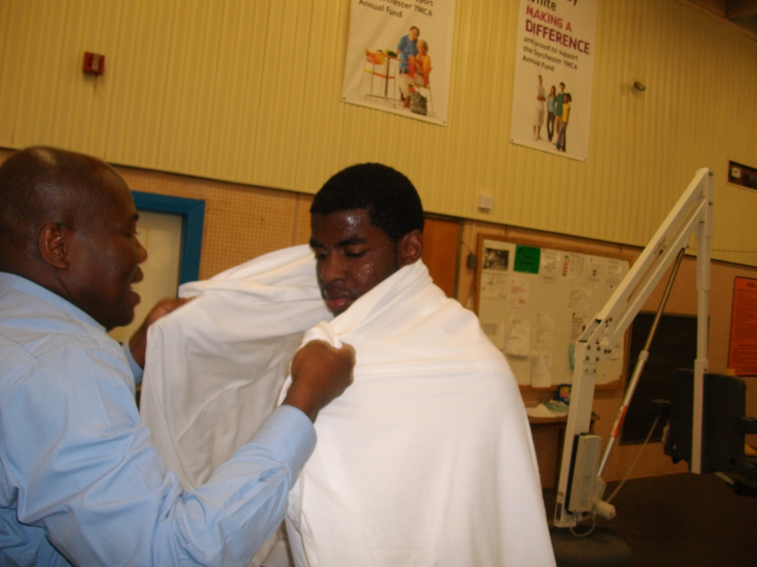

Slide 107
Leve, nanm mouin, ak soley la # 54 Créole
1
Leve, nanm mwen ak solèy la,
Kòmanse tach ou jodi a.
Premye bagay ou gen pou fè
Se louwe Bondye ak tout kè.
2
Pinga ou gaspiye tan ou!
Viv jodi a kou dènye jou;
Anplwaye talan ou yo byen,
Nou tout va jije a lafen.

Slide 108
3
Tout pawòl ou yo dwe sensè,
Konsyans ou dwe toujou klè;
Paske Bondye wè sa w ap fè,
Li konn tout panse nan tout kè.
4
Kè mwen, se pou ou leve tou,
Tout zanj yo va chante ak ou.
Yo menm, yo pa p janm fatige
Louwe, beni, sèvi Bondye.

Slide 109
5
Bondye, mwen vle di ou mèsi
Ou te pwoteje m lè m dòmi,
Lè mwen dòmi pou dènye fwa
Fè m leve devan ou ak jwa.
6
Mwen vle remèt mwen nan men ou,
Netwaye kè m ak lespri m tou.
Gide volonte mwen chak jou
E ranpli mwen ak Lespri ou.

Slide 110
7
Gide m, Senye m vle ou kondwi m
Nan sa m ap pou panse, fè, ou di.
Pou tout fòs mwen kapab sèvi
Pou laglwa ou, Senyè Jezi.
8
Beni Bondye ki renmen nou,
Beni li tout moun tou patou.
Ak zanj nan syèl yo ann beni
Papa, Pitit e Sentespri.

Slide 111
OFFRANDE MISSIONNAIRE
PRIÈRE FINALE / BÉNÉDICTION

